Slide 1
My Pong
Projeto de conclusão de curso
Desenvolvimento android
Carlos roberto da silva júnior

Slide 2
O Projeto
Desenvolvimento do jogo My Pong, versão do popular jogo Pong
Aplicação dos conteúdos vistos no curso
Conteúdo extra: login e publicação no Facebook

Slide 3
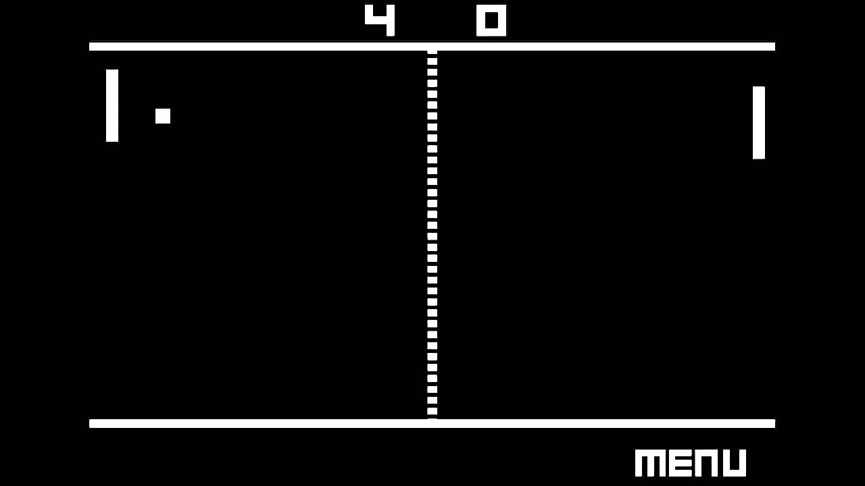
Pong
Pong é um jogo eletrônico de esporte em duas dimensões que simula um tênis de mesa.
Pode ser jogado com um ou dois jogadores
O(s) jogador(es) usa(m) sua(s) paleta(s) para acertar a bola e mandá-la para o outro lado.

Slide 4
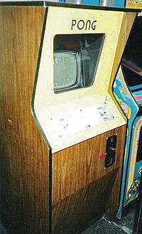
História:
Foi o primeiro jogo desenvolvido pela Atari
Primeiro vídeo game lucrativo da história
Diversas versões criadas posteriormente
Site http://www.ponggame.org/ preserva a memória dos fãs do jogo

Slide 5
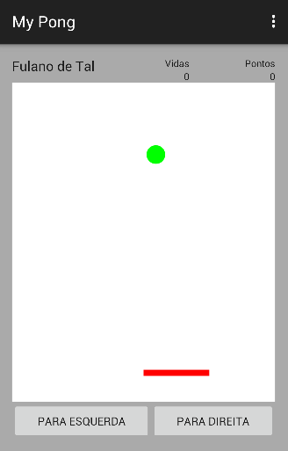
My Pong
Versão adaptada do jogo Pong desenvolvida para este curso
Simula um squash.
Versão para um jogador que marca pontos ao rebater a bola com sua raquete
Ao final da partida, o jogador pode postar sua pontuação em sua conta no Facebook

Slide 6
Integração com o Facebook: Registro
Registrar-se uma conta do Facebook como desenvolvedor de aplicações https://developers.facebook.com/apps.
Registrar sua aplicação no site
Gerar e informar hash Keys de desenvolvimento e release no site
Ir para o dashboard e verificar seu o Facebook App ID

Slide 7
Integração com o Facebook: Configuração
Adicionar o SDK do Facebook ao projeto (build.gradle)
Importar o com.facebook.FacebookSDK
Inicializar antes de qualquer utilização
Adicionar ao Manifest seu Facebook APP ID
Adicionar ao Manifest a FacebookActivity responsável por login e publicação
Adicionar ao Manifest o Content Provider + Facebook APP ID responsável por publicar imagens e vídeos

Slide 8
Trabalhos Futuros
Design profissional
Incluir música e sons
Postar resultado com imagens no Facebook
Configurações do usuário
Atender requisitos para publicação na Google Play Store

Slide 9
Créditos
Autor: Carlos Roberto da Silva Júnior
E-mail: carlos.r.junior@gmail.com
Código-fonte: https://github.com/carlosrsjunior/MyPong

Slide 10
Obrigado!
Carlos roberto da silva júnior
Carlos.r.junior@gmail.com

